Slide 1

单元8
逻辑运算与流程控制
Python程序设计

Slide 2
知识入门
知识要点
1．Python 的顺序结构 2．Python 的流程控制 3．range() 函数

Slide 3



1．Python 的顺序结构
计算机程序主要有3 种基本结构：
如果没有流程控制的话，整个程序都将按照语句的编写顺序（从上至下的顺序）来运行，而不能根据需求决定程序运行的顺序。
顺序结构
选择结构
循环结构

Slide 4
2．Python 的流程控制
流程控制对任何一门编程语言来说都非常重要，因为它提供了控制程序运行的方法。
Python 条件语句通过一条或多条语句的运行结果（True 或者False）来决定程序运行的方式。可以通过右图来简单了解条件语句的运行过程。
如果条件表达式的值为True，则执行语句块；否则不执行语句块。
这里的条件表达式通常使用比较表达式或逻辑表达式。
条件表达式
条件表达式的值为True
条件表达式的值为False
执行代码块

Slide 5
3．range() 函数
Python 的range() 函数可用于创建一个整数列表，一般用在for 循环中。
range() 函数的基本语法格式如下。
range(start , end , step)
其中start 用于指定起始值，可以省略，如果省略此参数则起始值为0 ；end 用于指定结束值（但不包括该值，如range(5) 得到的值为0 ～ 4，不包括5），不能省略；step 用于指定增量（也称为“步长”），可以省略，如果省略则表示步长为1。例如通过range(1,5) 可得到1、2、3、4。
使用range() 函数时，如果只指定一个参数，那么该参数为end，即结束值；如果指定两个参数，则指定的是start 和end，即起始值和结束值；如果指定3 个参数，最后一个参数为步长。

Slide 6
循序渐进
知识要点
3.1 Python的比较运算符及其应用 3.1.1 Python的比较运算符与比较表达式 3.1. 2 逻辑值测试 3.2 Python的逻辑运算符及其应用 3.2.1 Python的逻辑运算符与逻辑表达式 3.2.2 Python运算符的优先级 3.3 Python的选择结构及其应用 3.3.1 if语句及其应用 【任务3-1】应用if语句实现用户登录 3.3.2 if…else语句及其应用 【任务3-2】应用if…else语句实现用户登录 3.3.3 if…elif…else语句及其应用 【任务3-3】应用if…elif…else语句计算分期付款的服务费 | 3.3.4 if语句的嵌套结构 【任务3-4】应用if选择语句计算网上购物的运费与优惠 【任务3-5】应用if选择语句验证用户名和密码实现登录 3.4 for循环语句及其应用 3.4.1 for循环语句 3.4.2 for…else语句 【任务3-6】应用for循环语句显示进度的百分比 3.5 while循环语句及其应用 3.5.1 while循环语句 3.5.2 while…else语句 3.5.3 循环中的跳转语句 【任务3-7】应用while循环语句实现网上抢购倒计时 【任务3-8】综合应用循环结构的嵌套结构实现倒计时

Slide 7
3.1.1 Python 的比较运算符与比较表达式
运算符 | 名称 | 说明 | 实例 | 运行结果
== | 等于 | 比较x和y两个对象是否相等 | x == y | False
!= | 不等于 | 比较x和y两个对象是否不相等 | x != y | True
> | 大于 | 比较x是否大于y | x > y | True
< | 小于 | 比较x是否小于y | x < y | False
>= | 大于或等于 | 比较x是否大于等于y | x >= y | True
<= | 小于或等于 | 比较x是否小于等于y | x <= y | False

Slide 8
3.1.1 Python 的比较运算符与比较表达式
【注意】运算符“==”是两个等号“=”，属于比较运算符。而运算符“=”是赋值运算符。Pyhton 3 已不支持运算符“<>”，可以使用运算符“!=”代替。
由比较运算符与比较对象（变量或表达式）构建的比较表达式，也称为关系表达式。比较表达式通常用在条件语句和循环语句中作为“条件表达式”。
示例如下。
运行结果
>>>x = 5
>>>y = 8
>>>print(x == y)
>>>print(x != y)
False
True

Slide 9
3.1.2 逻辑值测试
在Python 中，所有的对象都可以进行逻辑值测试。以下情况逻辑值测试结果为False，即在选择语句和循环语句中表示条件不成立。
Fasle、None。
数值中的零，包括0、0.0、虚数0。
空序列，包括空字符串、空列表、空元组、空字典。
自定义对象的__bool__() 方法返回False，或者__len__() 方法返回0。

Slide 10
3.1.2 逻辑值测试
【实例3-1】演示逻辑值的测试
实例3-1 的代码如下所示。
test=None
if test:
print("None 为逻辑真")
else:
print("None 为逻辑假")
实例3-1 代码的运行结果如下。
None 为逻辑假
在Python 中，要判断特定的值是否在序列中，可以使用关键字in ；要判断特定的值是否不在序列中，可以使用关键字not in。

Slide 11
循序渐进
知识要点
3.1 Python的比较运算符及其应用 3.1.1 Python的比较运算符与比较表达式 3.1. 2 逻辑值测试 3.2 Python的逻辑运算符及其应用 3.2.1 Python的逻辑运算符与逻辑表达式 3.2.2 Python运算符的优先级 3.3 Python的选择结构及其应用 3.3.1 if语句及其应用 【任务3-1】应用if语句实现用户登录 3.3.2 if…else语句及其应用 【任务3-2】应用if…else语句实现用户登录 3.3.3 if…elif…else语句及其应用 【任务3-3】应用if…elif…else语句计算分期付款的服务费 | 3.3.4 if语句的嵌套结构 【任务3-4】应用if选择语句计算网上购物的运费与优惠 【任务3-5】应用if选择语句验证用户名和密码实现登录 3.4 for循环语句及其应用 3.4.1 for循环语句 3.4.2 for…else语句 【任务3-6】应用for循环语句显示进度的百分比 3.5 while循环语句及其应用 3.5.1 while循环语句 3.5.2 while…else语句 3.5.3 循环中的跳转语句 【任务3-7】应用while循环语句实现网上抢购倒计时 【任务3-8】综合应用循环结构的嵌套结构实现倒计时

Slide 12
3.2.1 Python 的逻辑运算符与逻辑表达式
Python 支持逻辑运算符，Python 的逻辑运算符及示例如表3-2 所示。下表中的示例假设变量x 为21，y 为10，z 为0。
运算符 | 名称 | 逻辑表达式 | 结合方向 | 说明 | 实例 | 运算结果
and | 逻辑与 | x and y | 从左到右 | 如果x为False或0，x and y返回False或0，否则它返回y的计算值。 | x and y | 10
 |  |  |  |  | x and z | 0
 |  |  |  |  | z and x | 0
or | 逻辑或 | x or y | 从左到右 | 如果x是True，它返回x的值，否则它返回y的计算值 | x or y | 21
 |  |  |  |  | x or z | 21
 |  |  |  |  | z or x | 21
not | 逻辑非 | not x | 从右到左 | 如果x为True，返回False。如果x为False，它返回True | not x | False
 |  |  |  |  | not y | False
 |  |  |  |  | not (x and y) | False
 |  |  |  |  | not (x or y) | False
 |  |  |  |  | not z | True

Slide 13
3.2.2 Python 运算符的优先级
序号 | 运算符 | 说明
1 | ** | 幂（最高优先级）
2 | ~ + - | 位非、正号和负号
3 | * / % // | 算术运算符：乘、除、取余和取整除
4 | + - | 算术运算符：加法、减法
5 | >> << | 位运算符中的右移、左移运算符
6 | & | 位运算符中的位与
7 | | ^ | 位运算符中位或、位异或
8 | <= < > >= | 比较运算符
9 | == != | 等于、不等于运算符
10 | = += -= *= **= /= //= %= | 赋值运算符
11 | is is not | 身份运算符
12 | in not in | 成员运算符
13 | not or and | 逻辑运算符
Python 运算符的运算规则是：优先级高的运算符先参与运算，优先级低的运算符后参与运算，同一优先级的运算符则按照从左到右的顺序参与运算。也可以使用小括号改变运算符的优先级，小括号内的运算最先进行。编写程序时尽量使用小括号“()”来主动控制运算次序，以免发生错误。
Python 所有运算符按从最高到最低的优先级排列如表所示。表中同一行中的运算符具有相同优先级，它们的结合方向决定运算顺序。

Slide 14
3.2.2 Python 运算符的优先级
【实例3-2】演示Python 运算符的优先级
实例3-2 的代码如下所示。
a = 20
b = 10
c = 15
d = 5
e = 0
e = (a + b) * c / d #( 30 * 15 ) / 5
print("(a + b) * c / d 运算结果为：", e)
e = ((a + b) * c) / d # (30 * 15 ) / 5
print("((a + b) * c) / d 运算结果为：", e)
e = (a + b) * (c / d) # (30) * (15/5)
print("(a + b) * (c / d) 运算结果为：", e)
e = a + (b * c) / d #20 + (150/5)
print("a + (b * c) / d 运算结果为：", e)
运行结果
(a + b) * c / d 运算结果为： 90.0
((a + b) * c) / d 运算结果为： 90.0
(a + b) * (c / d) 运算结果为： 90.0
a + (b * c) / d 运算结果为： 50.0
#(30*15) / 5
#(30*15) / 5
# (30) * (15 / 5)
#20 + (150 / 5)

Slide 15
3.2.2 Python 运算符的优先级
【实例3-3】演示逻辑运算符的优先级
相比逻辑运算符or，逻辑运算符and 拥有更高的优先级，实例3-3 的代码如下所示。
x = True
y = False
z = False
if x or y and z:
print("YES")
else:
print("NO")
实例3-3 代码的运行结果如下。
YES

Slide 16
循序渐进
知识要点
3.1 Python的比较运算符及其应用 3.1.1 Python的比较运算符与比较表达式 3.1. 2 逻辑值测试 3.2 Python的逻辑运算符及其应用 3.2.1 Python的逻辑运算符与逻辑表达式 3.2.2 Python运算符的优先级 3.3 Python的选择结构及其应用 3.3.1 if语句及其应用 【任务3-1】应用if语句实现用户登录 3.3.2 if…else语句及其应用 【任务3-2】应用if…else语句实现用户登录 3.3.3 if…elif…else语句及其应用 【任务3-3】应用if…elif…else语句计算分期付款的服务费 | 3.3.4 if语句的嵌套结构 【任务3-4】应用if选择语句计算网上购物的运费与优惠 【任务3-5】应用if选择语句验证用户名和密码实现登录 3.4 for循环语句及其应用 3.4.1 for循环语句 3.4.2 for…else语句 【任务3-6】应用for循环语句显示进度的百分比 3.5 while循环语句及其应用 3.5.1 while循环语句 3.5.2 while…else语句 3.5.3 循环中的跳转语句 【任务3-7】应用while循环语句实现网上抢购倒计时 【任务3-8】综合应用循环结构的嵌套结构实现倒计时

Slide 17
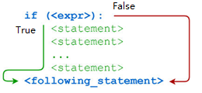
3.3.1 if 语句及其应用
Python 中使用if 关键字来构成选择语句。if 语句的一般形式如下。
if < 条件表达式> :
< 语句块>
Python 中if 语句的执行过程示意图如图所示。

Slide 18
3.3.1 if 语句及其应用
条件表达式可以是一个单纯的布尔值或变量，也可以是比较表达式或逻辑表达式，如果条件表达式的值为True，则执行语句块；如果条件表达式的值为False，就跳过语句块，继续执行后面的语句。
示例如下。
示例1
示例2
>>> password= input(" 请输入密码：")
运行结果如下。
请输入密码：123456
>>> if password =="123456":
print(" 输入的密码正确")
运行结果如下。
输入的密码正确

Slide 19
3.2.2 Python 运算符的优先级
【实例3-4】演示Python 中if 语句的用法
实例3-4 的代码如下所示。
var1 = 100
if var1:
print("1-if 表达式条件为True")
print(var1)
var2 = 0
if var2:
print("2-if 表达式条件为True")
print(var2)
print("Goodbye!")
运行结果
1-if 表达式条件为True
100
Goodbye!

Slide 20
3.2.2 Python 运算符的优先级
【实例3-4】演示Python 中if 语句的用法
从运行结果可以看到，由于变量var2 的值为0，因此对应的if 语句没有执行。
【说明】使用if 语句时，如果只有一条语句，可以直接将其写在“:”右侧，例如下面的代码。
if a>b : print("a 大于b")
但是，为了程序代码的可读性，不建议这么写，而是分两行写，如下所示。
if a>b :
print("a 大于b")

Slide 21
3.2.2 Python 运算符的优先级
故事概述：上一篇我们说了女朋友生气了，惩罚我们说3遍“媳妇⼉， 我错了”，这个程序是不是循环即可？但如果⼥朋友说：还要刷今天晚饭的碗，这个程序怎么书写？
j = 0
while j < 3:
i = 0
while i < 3:
print('媳妇⼉，我错了')
i += 1
print('刷晚饭的碗')
print('⼀套惩罚结束----------------')
j += 1

Slide 22
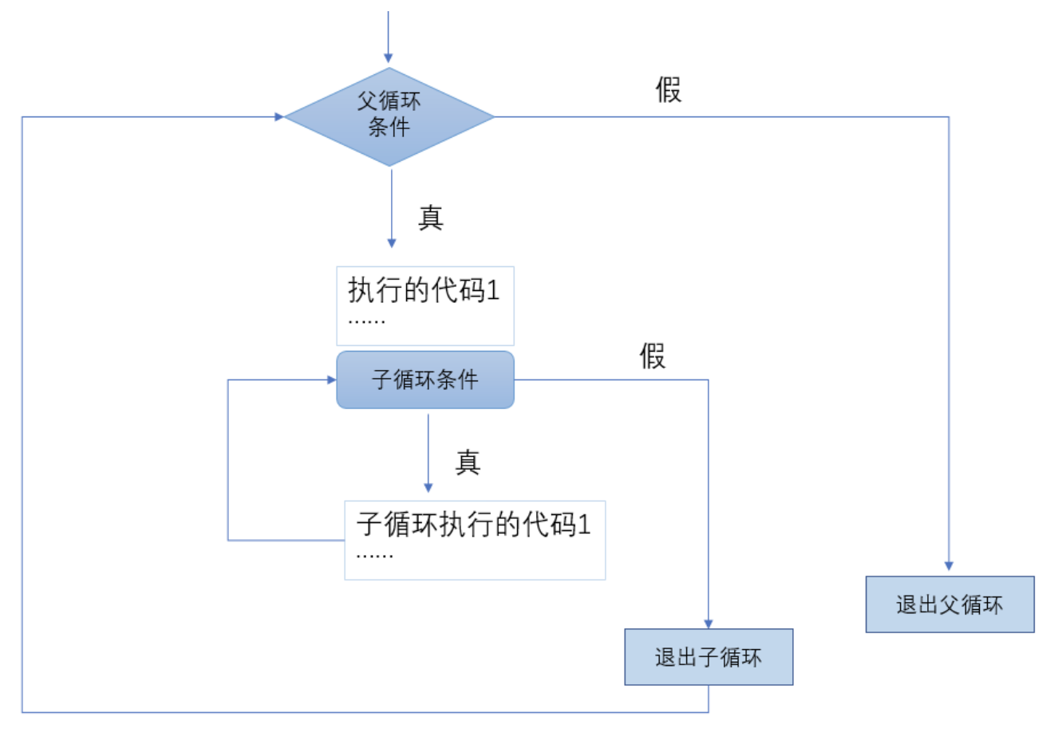
3.2.2 Python 运算符的优先级
故事概述：上一篇我们说了女朋友生气了，惩罚我们说3遍“媳妇⼉， 我错了”，这个程序是不是循环即可？但如果⼥朋友说：还要刷今天晚饭的碗，这个程序怎么书写？
j = 0
while j < 3:
i = 0
while i < 3:
print('媳妇⼉，我错了')
i += 1
print('刷晚饭的碗')
print('⼀套惩罚结束----------------')
j += 1

Slide 23
3.2.2 Python 运算符的优先级
故事概述：打印星号（正方形）
j = 0
while j <= 4:
# ⼀⾏星星的打印
i = 0
while i <= 4:
# ⼀⾏内的星星不能换⾏，取消print默认结束符\n
print('*', end='') i += 1
# 每⾏结束要换⾏，这⾥借助⼀个空的print，利⽤print默认结束符换⾏
print()
j += 1

Slide 24
3.2.2 Python 运算符的优先级
故事概述：打印星号（三角形）
# j表示⾏号
j = 0
while j <= 4:
# ⼀⾏星星的打印
i = 0
# i表示每⾏⾥⾯星星的个数，这个数字要和⾏号相等所以i要和j联动
while i <= j:
print('*', end='')
i += 1
print() j += 1

Slide 25
3.2.2 Python 运算符的优先级
故事概述：九九乘法表
# 重复打印9⾏表达式
j = 1
while j <= 9:
# 打印⼀⾏⾥⾯的表达式 a * b = a*b
i = 1
while i <= j:
print(f'{i}*{j}={j*i}', end='\t')
i += 1
print()
j += 1

Slide 26
3.2.2 Python 运算符的优先级
故事概述：九九乘法表
# 重复打印9⾏表达式
for i in range(1, 10):
for j in range(1, i+1):
print('{}x{}={}\t'.format(j, i, i*j), end='')
print() # 换行

Slide 27
【任务3-1】
应用if 语句实现用户登录
【任务描述】
（1）在项目“Unit03”中创建Python 程序文件“t3-1.py”。
（2）假设目前用户状态为False，应用if 语句实现用户登录，并输出“你好，欢迎登录”的欢迎信息。

Slide 28
【任务3-1】
【任务实施】
01
创建Python 程序文件“t3-1.py”
在PyCharm 项目“Unit03”中，新建Python 程序文件“t3-1.py”，PyCharm 窗口中显示程序文件“t3-1.py”的代码编辑区域，在该程序文件的代码编辑区域中自动添加了模板内容。
02
编写Python 代码
在文件“t3-1.py”的代码编辑区域中的已有模板注释内容下面输入代码，程序“t3-1.py”的代码如下所示。
userState=False
if not userState:
print(" 你好，欢迎登录")
单击工具栏中的【保存】按钮，保存程序文件“t3-1.py”

Slide 29
【任务3-1】
【任务实施】
03
运行Python 程序
在PyCharm 窗口中选择【运行】菜单，在弹出的下拉菜单中选择【运行】命令。在弹出的【运行】对话框中选择【t3-1】选项，程序文件“t3-1.py”开始运行。
程序文件“t3-1.py”的运行结果如下所示。
你好，欢迎登录

Slide 30
3.3.2 if…else 语句及其应用
Python 中if…else 语句的一般形式如下。
if < 条件表达式> :
< 语句块1>
else ：
< 语句块2>
if…else 语句主要用于实现二选一。使用if…else 语句时，条件表达式可以是一个单纯的布尔值或变量，也可以是比较表达式或逻辑表达式。如果条件表达式的值为True，则运行if语句后面的语句块1，否则，运行else 后面的语句块2。

Slide 31
3.3.2 if…else 语句及其应用
【实例3-5】演示Python 中if…else 语句的用法
实例3-5 的代码如下所示。
password= input(" 请输入密码：")
if password =="123456":
print(" 输入的密码正确")
else:
print(" 输入的密码错误")
运行结果
请输入密码：666
输入的密码错误

Slide 32
【任务3-2】
应用if…else 语句实现用户登录
【任务描述】
（1）在项目“Unit03”中创建Python 程序文件“t3-2.py”。
（2）假设用户名称为“jdchenchkps PLUS”，目前用户状态为True，应用if…else 语句实现用户登录，并输出“你好，请登录 免费注册”的信息。

Slide 33
【任务3-2】
【任务实施】
01
创建Python 程序文件“t3-2.py”
在PyCharm 项目“Unit03”中，新建Python 程序文件“t3-2.py”，PyCharm 窗口中显示程序文件“t3-2.py”的代码编辑区域，在该程序文件的代码编辑区域中自动添加了模板内容。
编写Python 代码
02
在文件“t3-2.py”的代码编辑区域中的已有模板注释内容下面输入代码，程序文件“t3-2.py”的代码如下所示。
user="jdchenchkps PLUS"
userState=True
if userState:
print(user)
else:
print(" 你好，请登录 免费注册")

Slide 34
【任务3-2】
【任务实施】
03
运行Python 程序
在PyCharm 窗口中选择【运行】菜单，在弹出的下拉菜单中选择【运行】命令。在弹出的【运行】对话框中选择【t3-2】选项，程序文件“t3-2.py”开始运行。
程序文件“t3-2.py”的运行结果如下所示。
jdchenchkps PLUS

Slide 35
3.3.3 if…elif…else 语句及其应用
Python 中if…elif…else 语句的一般形式如下。
if < 条件表达式1> :
< 语句块1>
elif < 条件表达式2> :
< 语句块2>
else:
< 语句块n >
Python 中用elif 代替了else if，所以多分支选择结构的关键字为if…elif…else。

Slide 36
3.3.3 if…elif…else 语句及其应用
if…elif…else 语句执行的规则如下。
条件表达式1 和条件表达式2 可以是一个单纯的布尔值或变量，也可以是比较表达式或逻辑表达式。
如果条件表达式1 的值为True，将执行语句块1。
01
02
04
03
如果条件表达式1 的值为False，将判断条件表达式2，如果条件表达式2 的值为True，将执行语句块2。
如果条件表达式1 和条件表达式2 的值都为False，将执行语句块n。

Slide 37
3.2.2 Python 运算符的优先级
【实例3-6】演示Python 中if…elif…else 语句的用法
实例3-6 的代码如下所示。
score=86
grade=""
if score>=90:
grade="A"
elif score>=80:
grade="B"
elif score>=60:
grade="C"
else:
grade="D"
print(" 考试成绩为：{}，等级为：{} 等。".format(score,grade))
运行结果
考试成绩为：86，等级为：B 等。

Slide 38

【任务3-3】
应用if…elif…else 语句计算分期付款的服务费
【任务描述】
（1）在项目“Unit03”中创建Python 程序文件“t3-3.py”。
（2）在京东网上商城购置商品时可以选择京东白条分期付款方式，分期的期数有1 期、3 期、6 期、12 期、24 期，假设每期收取的服务费分别为
0 元、11.53 元、5.87 元、3.03 元、1.61 元。应用if…elif…else 语句计算白条分期的服务费，并输出服务费，小数位保留两位有效位。

Slide 39
【任务3-3】
【任务实施】
01
创建Python 程序文件“t3-3.py”
在PyCharm 项目“Unit03”中，新建Python 程序文件“t3-3.py”，PyCharm 窗口中显示程序文件“t3-3.py”的代码编辑区域，在该程序文件的代码编辑区域中自动添加了模板内容。
编写Python 代码
02
term=int(input(" 请选择分几期付款（1、3、6、12、24）："))
if term==1:
serviceFee=0
elif term==3:
serviceFee = term * 11.53
elif term==6:
serviceFee = term * 5.87
elif term==12:
serviceFee = term * 3.03
elif term==24:
serviceFee = term * 1.61
print(" 服务费为：{:.2f} 元".format(serviceFee))

Slide 40
【任务3-3】
【任务实施】
03
运行Python 程序
在PyCharm 窗口中选择【运行】菜单，在弹出的下拉菜单中选择【运行】命令。在弹出的【运行】对话框中选择【t3-3】选项，程序文件“t3-3.py”开始运行。
程序文件“t3-3.py”的运行结果如下所示。
请选择分几期付款（1、3、6、12、24）：6
服务费为：35.22 元

Slide 41
3.3.4 if 语句的嵌套结构
Python 中if 语句的嵌套结构一般形式如下。
if < 表达式11>:
< 语句11>
if < 表达式21>:
< 语句21>
elif < 表达式22>:
< 语句22>
else:
< 语句23>
elif < 表达式12>:
< 语句12>
else:
< 语句13>

Slide 42
3.3.4 if 语句的嵌套结构
【实例3-7】演示if 语句的嵌套结构的用法
实例3-7 的代码如下所示。
num=int(input(" 输入一个数字："))
if num%2==0:
if num%3==0:
print(" 输入的数字可以被2 和3 整除。")
else:
print(" 输入的数字可以被2 整除，但是不能被3 整除。")
else:
if num%3==0:
print(" 输入的数字可以被3 整除，但不能被2 整除。")
else:
print(" 输入的数字不能被2 和3 整除。")
运行结果
输入一个数字：7
输入的数字不能被2 和3 整除。

Slide 43
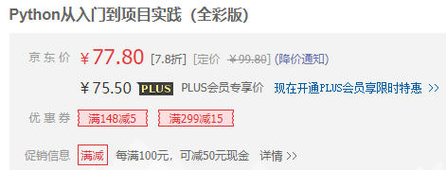
【任务3-4】
应用if 选择语句计算网上购物的运费与优惠
【任务描述】
（1）在项目“Unit03”中创建Python 程序文件“t3-4.py”。
（2）编写程序，应用if 选择语句的多种形式，计算并且输出购买4 本Python 编程图书《Python 从入门到项目实践（全彩版）》的应付金额、运费、返现金额、优惠金额、优惠总额、实付总额。

Slide 44
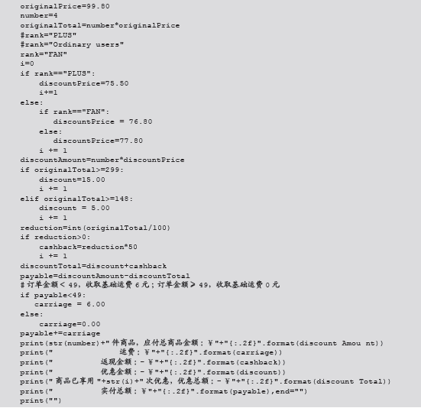
【任务3-4】
【任务实施】
01
创建Python 程序文件“t3-4.py”
编写Python 代码
02

Slide 45
【任务3-4】
【任务实施】
03
运行Python 程序
在PyCharm 窗口中选择【运行】菜单，在弹出的下拉菜单中选择【运行】命令。在弹出的【运行】对话框中选择【t3-4】选项，程序文件“t3-4.py”开始运行。
程序文件“t3-4.py”的运行结果如下所示。
4 件商品，应付总商品金额：￥307.20
运费：￥0.00
返现金额：- ￥150.00
优惠金额：- ￥15.00
商品已享用3 次优惠，优惠总额：- ￥165.00
实付总额：￥142.20

Slide 46
【任务3-5】
应用if 选择语句验证用户名和密码实现登录
【任务描述】
（1）在项目“Unit03”中创建Python 程序文件“t3-5.py”。
（2）编写程序，应用if 选择语句的多种形式，分别验证是否输入用户名、是否输入密码、用户名与密码是否正确，并根据验证情况分别输出相应的提示信息。

Slide 47
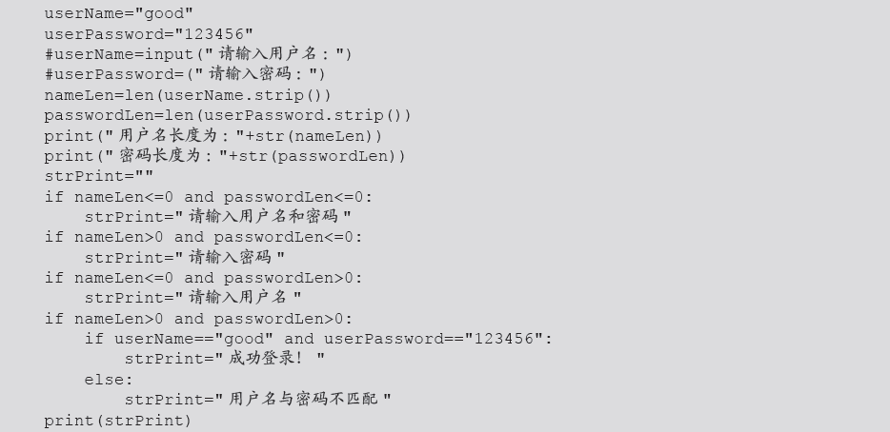
【任务3-5】
【任务实施】
01
创建Python 程序文件“t3-5.py”
编写Python 代码
02

Slide 48
【任务3-5】
【任务实施】
03
运行Python 程序
在PyCharm 窗口中选择【运行】菜单，在弹出的下拉菜单中选择【运行】命令。在弹出的【运行】对话框中选择【t3-5】选项，程序文件“t3-5.py”开始运行。
程序文件“t3-5.py”的运行结果如下所示。
用户名长度为：4
密码长度为：6
成功登录！

Slide 49
循序渐进
知识要点
3.1 Python的比较运算符及其应用 3.1.1 Python的比较运算符与比较表达式 3.1. 2 逻辑值测试 3.2 Python的逻辑运算符及其应用 3.2.1 Python的逻辑运算符与逻辑表达式 3.2.2 Python运算符的优先级 3.3 Python的选择结构及其应用 3.3.1 if语句及其应用 【任务3-1】应用if语句实现用户登录 3.3.2 if…else语句及其应用 【任务3-2】应用if…else语句实现用户登录 3.3.3 if…elif…else语句及其应用 【任务3-3】应用if…elif…else语句计算分期付款的服务费 | 3.3.4 if语句的嵌套结构 【任务3-4】应用if选择语句计算网上购物的运费与优惠 【任务3-5】应用if选择语句验证用户名和密码实现登录 3.4 for循环语句及其应用 3.4.1 for循环语句 3.4.2 for…else语句 【任务3-6】应用for循环语句显示进度的百分比 3.5 while循环语句及其应用 3.5.1 while循环语句 3.5.2 while…else语句 3.5.3 循环中的跳转语句 【任务3-7】应用while循环语句实现网上抢购倒计时 【任务3-8】综合应用循环结构的嵌套结构实现倒计时

Slide 50
3.4.1 for 循环语句
1．for 循环语句的基本格式
for 循环语句的基本格式如下。
for < 循环变量> in < 序列结构>:
< 语句块>
循环变量用于保存取出的值；序列结构为要遍历或迭代的序列对象，例如字符串、列表、元组等；语句块为一组被重复运行的语句。
for 循环语句的执行流程如图所示。
序列中的元素
下一个元素
如果序列中没有元素
执行代码块

Slide 51
3.4.1 for 循环语句
1．for 循环语句的基本格式
Python 中for 循环语句的实例如下。
>>>publisher = [" 人民邮电出版社", " 高等教育出版社", " 电子工业出版社"]
>>>for item in publisher:
print(item)
运行结果如下。
人民邮电出版社
高等教育出版社
电子工业出版社

Slide 52
3.4.1 for 循环语句
2．使用内置函数range() 生成序列数据
使用内置函数range() 生成序列数据，然后使用for 循环语句遍历序列，示例如下。
>>>for item in range(5):
print(item, end=" ")
运行结果如下。
0 1 2 3 4
也可以使用range() 在指定区间中生成序列数据，然后使用for 循环语句遍历序列，示例如下。
>>>for item in range(5,9) :
print(item, end=" ")
运行结果如下。
5 6 7 8

Slide 53
3.4.1 for 循环语句
2．使用内置函数range() 生成序列数据
也可以使用range() 指定序列数据的开始数值、终止数值、步长，然后使用for 循环语句遍历序列，示例如下。
>>>for item in range(1, 10, 3) :
print(item, end=" ")
运行结果如下。
1 4 7
range() 函数中指定的步长也可以是负数，示例如下。
>>>for item in range(10, 1, -3) :
print(item, end=" ")
运行结果如下。
10 7 4

Slide 54
3.4.1 for 循环语句
【实例3-8】结合range() 函数、len() 函数遍历一个列表
实例3-8 的代码如下。
publisher = [" 人民邮电出版社", " 高等教育出版社", " 电子工业出版社"]
for item in range(len(publisher)):
print(item+1, publisher[item])
运行结果
1 人民邮电出版社
2 高等教育出版社
3 电子工业出版社

Slide 55
3.4.2 for…else 语句
Python 的for 循环语句中可以有else 语句，它在for 循环遍历完序列使得循环终止时执行，但循环被break 语句终止时不执行。
for…else 语句的基本语法格式如下。
for < 变量> in < 序列结构>:
< 语句块1>
else:
< 语句块2>
当for 循环不是因break 语句终止时，运行else 语句。

Slide 56
3.4.2 for…else 语句
【实例3-9】演示应用循环结构判断质数的方法
实例3-9 的代码如下所示。
for n in range(2, 8):
for m in range(2, n):
if n % m == 0:
print(n, '=', m, '*', n//m)
break
else:
print(n, ' 是质数') # 循环结束时没有找到所需元素
运行结果
2 是质数
3 是质数
4 = 2 * 2
5 是质数
6 = 2 * 3
7 是质数

Slide 57
【任务3-6】
应用for 循环语句显示进度的百分比
【任务描述】
（1）在项目“Unit03”中创建Python 程序文件“t3-6.py”。
（2）编写程序，应用for 循环语句实现在一行中显示下载百分比进度的功能。

Slide 58
【任务3-6】
【任务实施】
01
创建Python 程序文件“t3-6.py”
编写Python 代码
02
import time
for x in range(101):
mystr = " 百分比：" + str(x) + "%"
print(mystr,end = "")
print("\b" * (len(mystr)*2),end = "",flush=True)
time.sleep(0.5)
03
在Windows 命令窗口运行Python 程序
python D:\PycharmProject\Unit03\t3-6.py
进度为28% 进度为100%

Slide 59
循序渐进
知识要点
3.1 Python的比较运算符及其应用 3.1.1 Python的比较运算符与比较表达式 3.1. 2 逻辑值测试 3.2 Python的逻辑运算符及其应用 3.2.1 Python的逻辑运算符与逻辑表达式 3.2.2 Python运算符的优先级 3.3 Python的选择结构及其应用 3.3.1 if语句及其应用 【任务3-1】应用if语句实现用户登录 3.3.2 if…else语句及其应用 【任务3-2】应用if…else语句实现用户登录 3.3.3 if…elif…else语句及其应用 【任务3-3】应用if…elif…else语句计算分期付款的服务费 | 3.3.4 if语句的嵌套结构 【任务3-4】应用if选择语句计算网上购物的运费与优惠 【任务3-5】应用if选择语句验证用户名和密码实现登录 3.4 for循环语句及其应用 3.4.1 for循环语句 3.4.2 for…else语句 【任务3-6】应用for循环语句显示进度的百分比 3.5 while循环语句及其应用 3.5.1 while循环语句 3.5.2 while…else语句 3.5.3 循环中的跳转语句 【任务3-7】应用while循环语句实现网上抢购倒计时 【任务3-8】综合应用循环结构的嵌套结构实现倒计时

Slide 60
3.5.1 while 循环语句
Python 中while 循环语句的一般形式如下。
while < 条件表达式>:
< 语句块>
while 循环语句的条件表达式的值为True 时，执行循环体；在执行一次循环体后，重新判断条件表达式的值，直到条件表达式的值为False，退出while 循环。
while 循环语句的执行流程如图 所示。
条件表达式
条件表达式的值为True
条件表达式的值为False
执行语句块

Slide 61
3.5.1 while 循环语句
【实例3-10】演示使用while 循环语句计算1 到10 的总和
实例3-10 的代码如下所示。
sum = 0
number = 1
while number <= n:
sum = sum + number
number += 1
print("1 到{} 之和为：{}".format(n,sum))
运行结果
1 到10 之和为：55

Slide 62
3.5.2 while…else 语句
Python 的while 循环语句中也可以有else 子句，它在while 循环语句的条件表达式的值为False 而导致循环终止时执行，但在循环因break 语句终止时不会执行。
while…else 语句的基本语法格式如下。
while < 条件表达式>:
< 语句块1>
else:
< 语句块2>
当while 循环语句的条件表达式的值为False，且不是因为break 语句而退出while 循环时，执行else 后面的语句块2。else 语句可以理解为“正常”完成循环的奖励。

Slide 63
3.5.2 while…else 语句
【实例3-11】演示应用循环语句输出数字，并判断其大小
实例3-11 的代码如下所示。
count = 0
while count < 5:
print (count, " 小于5")
count = count + 1
else:
print (count, " 大于或等于5")
运行结果
0 小于5
1 小于5
2 小于5
3 小于5
4 小于5
5 大于或等于5

Slide 64
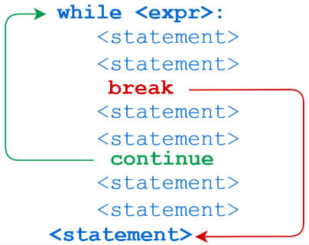
3.5.3 循环中的跳转语句
循环中的break 语句用于跳出并结束当前整个循环，执行循环后的语句。continue 语句用于结束当次循环，继续执行后续的循环。while 循环中的break 语句和continue 语句的执行流程如图所示。

Slide 65
3.5.3 循环中的跳转语句
1．在for 循环中使用break 语句
break 语句用于提前终止当前的for 循环，一般结合if 语句使用。如果是嵌套循环，break 语句用于跳出最内层的循环。
在for 循环中使用break 语句的基本格式如下。
for < 循环变量> in < 序列结构>:
< 语句块>
if < 条件表达式>:
Break
其中，条件表达式用于判断何时调用break 语句跳出循环。

Slide 66
3.5.3 循环中的跳转语句
【实例3-12】演示在for 循环语句中使用break 语句的方法
实例3-12 的代码如下所示。
publisher=[" 人民邮电出版社"," 高等教育出版社"," 电子工业出版社"," 清华大学出版社"]
for item in publisher:
if item == " 电子工业出版社":
print(" 跳出for 循环")
break
print(" 循环数据：" + item)
else:
print(" 没有循环数据")
print(" 循环结束")
运行结果
循环数据：人民邮电出版社
循环数据：高等教育出版社
跳出for 循环
循环结束
在循环到" 电子工业出版社" 时，if 语句的条件表达式的值为True，执行break 语句跳出循环体。

Slide 67
3.5.3 循环中的跳转语句
2．在while 循环中使用break 语句
在while 循环中使用break 语句的基本格式如下。
while < 条件表达式1>:
< 语句块>
if < 条件表达式2>:
break
其中，条件表达式2 用于判断何时调用break 语句跳出循环。

Slide 68
3.5.3 循环中的跳转语句
【实例3-13】演示在while 循环中使用break 语句的方法
实例3-13 的代码如下所示。
n = 5
while n > 0:
n -= 1
if n == 2:
break
print(n)
print(" 循环结束。")
运行结果
43
循环结束。

Slide 69
3.5.3 循环中的跳转语句
3．在for 循环中使用continue 语句
continue 语句只能用于终止本次循环提前进入下一次循环，一般会结合if 语句使用。如果是嵌套循环，continue 语句只用于跳过最内层循环中的剩余语句。
在for 循环中使用continue 语句的格式如下。
for < 循环变量> in < 序列结构>:
< 语句块>
if < 条件表达式>:
continue
其中，条件表达式用于判断何时调用continue 语句终止本次循环。

Slide 70
3.5.3 循环中的跳转语句
【实例3-14】演示在for 循环中使用continue 语句的方法
实例3-14 的代码如下所示。
publisher=[" 人民邮电出版社"," 高等教育出版社"," 电子工业出版社"," 清华大学出版社"]
for item in publisher:
if item == " 电子工业出版社":
print(" 终止本次循环")
continue
print(" 循环数据：" + item)
print(" 循环结束")
运行结果
循环数据：人民邮电出版社
循环数据：高等教育出版社终止本次循环
循环数据：清华大学出版社循环结束

Slide 71
3.5.3 循环中的跳转语句
4．在while 循环中使用continue 语句
使用continue 语句可以跳过当前循环体中的剩余语句，然后继续进行下一轮循环。
在while 循环中使用continue 语句的格式如下。
while < 条件表达式1>:
< 语句块>
if < 条件表达式2>:
Continue
其中，条件表达式2 用于判断何时调用continue 语句终止本次循环。

Slide 72
3.5.3 循环中的跳转语句
【实例3-15】演示在while 循环中使用continue 语句的方法
实例3-15 的代码如下所示。
n = 5
while n > 0:
n -= 1
if n == 2:
continue
print(n)
print(" 循环结束。")
运行结果
4
3
1
0
循环结束。

Slide 73
【任务3-7】
应用while 循环语句实现网上抢购倒计时
【任务描述】
（1）在项目“Unit03”中创建Python 程序文件“t3-7.py”。
（2）编写程序，应用while 循环语句与if…else 语句的嵌套结构实现网上抢购倒计时
的功能。

Slide 74
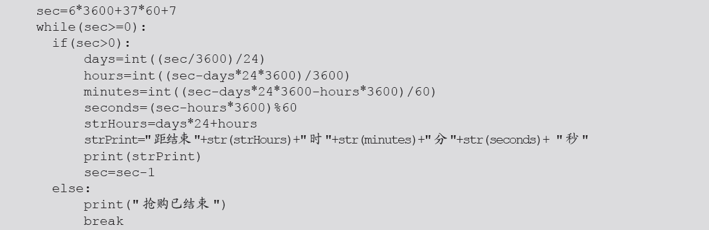
【任务3-7】
【任务实施】
01
创建Python 程序文件“t3-7.py”
编写Python 代码
02

Slide 75
【任务3-7】
【任务实施】
03
运行Python 程序
在PyCharm 窗口中选择【运行】菜单，在弹出的下拉菜单中选择【运行】命令。在弹出的【运行】对话框中选择【t3-7】选项，程序文件“t3-7.py”开始运行。
程序文件“t3-7.py”的部分运行结果如下所示。
距结束6 时37 分7 秒
距结束6 时37 分6 秒
距结束6 时37 分5 秒
距结束6 时37 分4 秒
距结束6 时37 分3 秒
距结束6 时37 分2 秒
距结束6 时37 分1 秒
距结束6 时37 分0 秒
距结束6 时36 分59 秒

Slide 76
【任务3-8】
综合应用循环结构的嵌套结构实现倒计时
【任务描述】
（1）在项目“Unit03”中创建Python 程序文件“t3-8.py”。
（2）编写程序，综合应用while 循环语句、for 循环语句、if 语句与break 语句及嵌套结构实现倒计时功能。

Slide 77
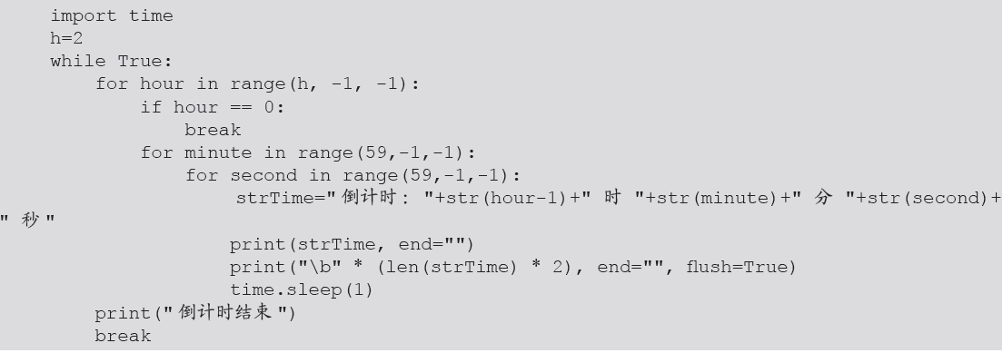
【任务3-8】
【任务实施】
01
创建Python 程序文件“t3-8.py”
编写Python 代码
02

Slide 78
【任务3-8】
【任务实施】
03
在Windows 命令提示符窗口运行Python 程序
打开Windows 的命令提示符窗口，然后在提示符后面输入以下命令。
python D:\PycharmProject\Unit03\t3-8.py
按【Enter】键即可运行程序文件“t3-8.py”。

Slide 79
THANKS

